Slide 1

EQUIPO PRIMARIO GINECOLOGIA MES DE JULIO CON DATOS DE JUNIO 2026
PRESENTA
SHARON KATHERINE ACUÑA RUBIANO
LIDER GINECOLOGIA

Slide 2

ORDEN DEL DIA
ORDEN DEL DIA
1. Verificación de Quorum
2. Revisión de Compromisos
3. Aprobación del acta mes de JUNIO de 2026 (disponible en ALMERA)
4. Presentación FORMATO MEJORA CONTINUA EPG MES JULIO )
5. SOCIALIZACION ETMI PLUS INTERNOS GINECOLOGIA
ACTIVIDADES DURANTE EL MES
VIDEO CODIGO ROJO / AMENAZA DE PARTO PRETERMINO / MEOWS /THE
VIDEO TRAJE ANTICHOQUE
SIMULACRO TRANSTORNOS HIPERTENSIVOS DEL EMBARAZO

Slide 3
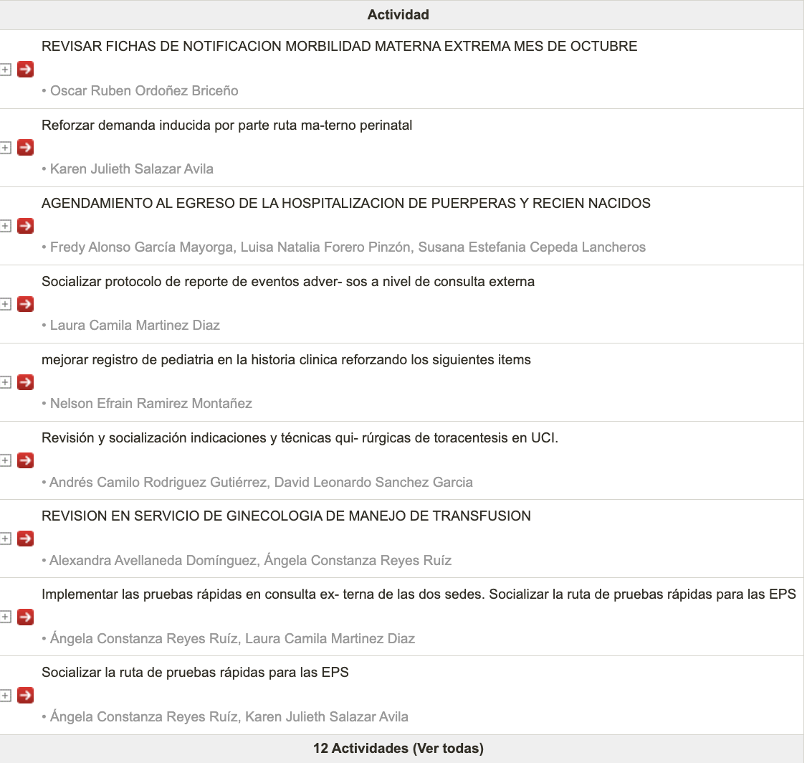
COMPROMISOS

Slide 4
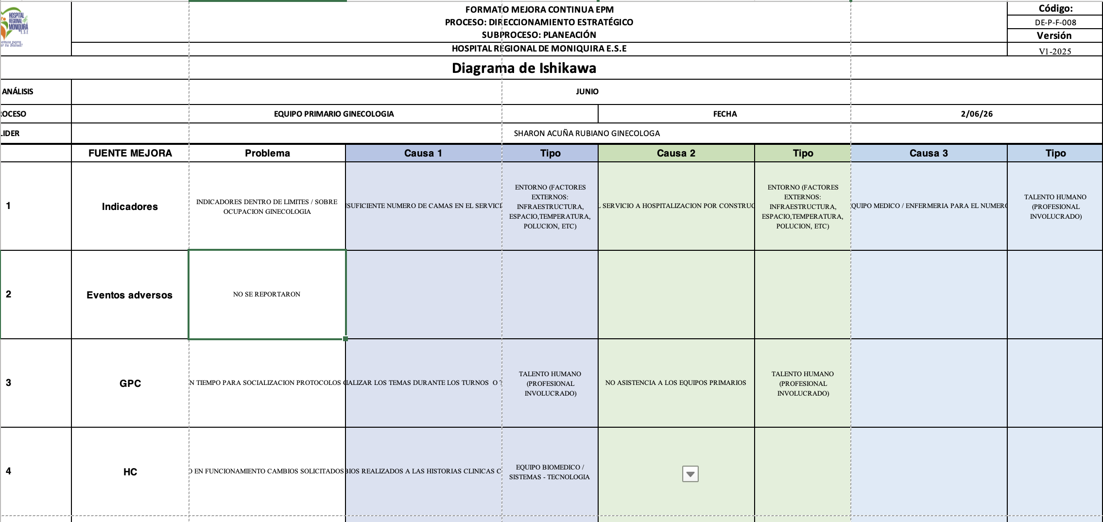

Slide 5
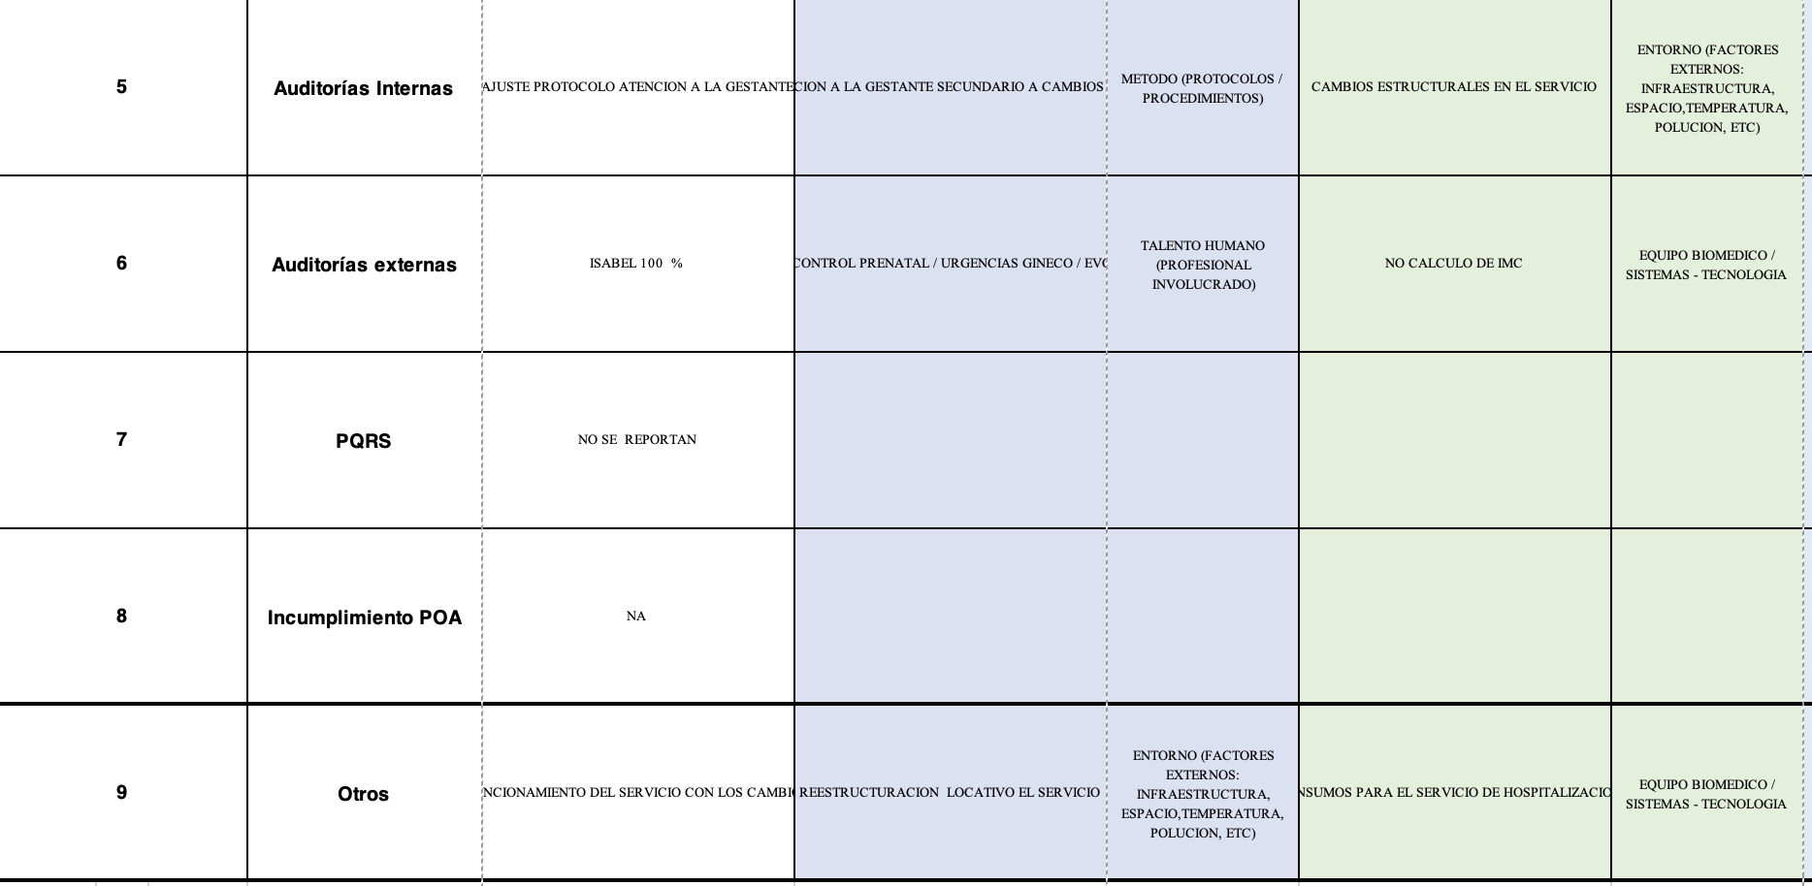

Slide 6
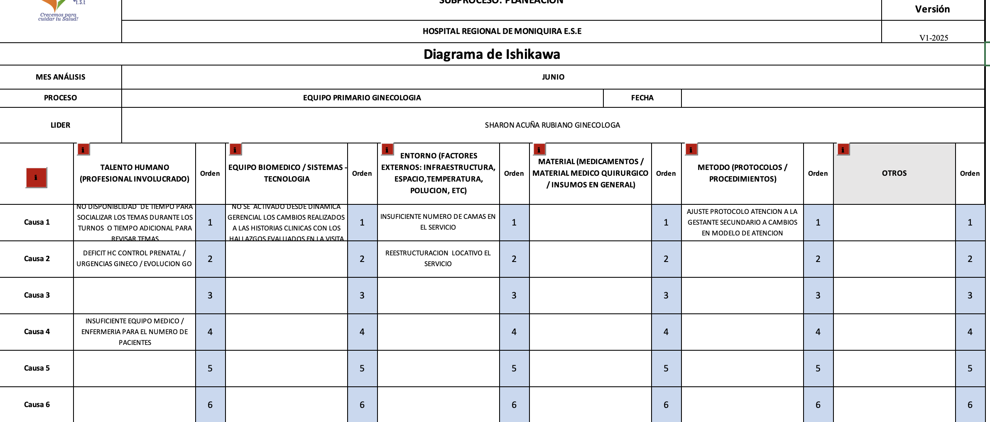

Slide 7
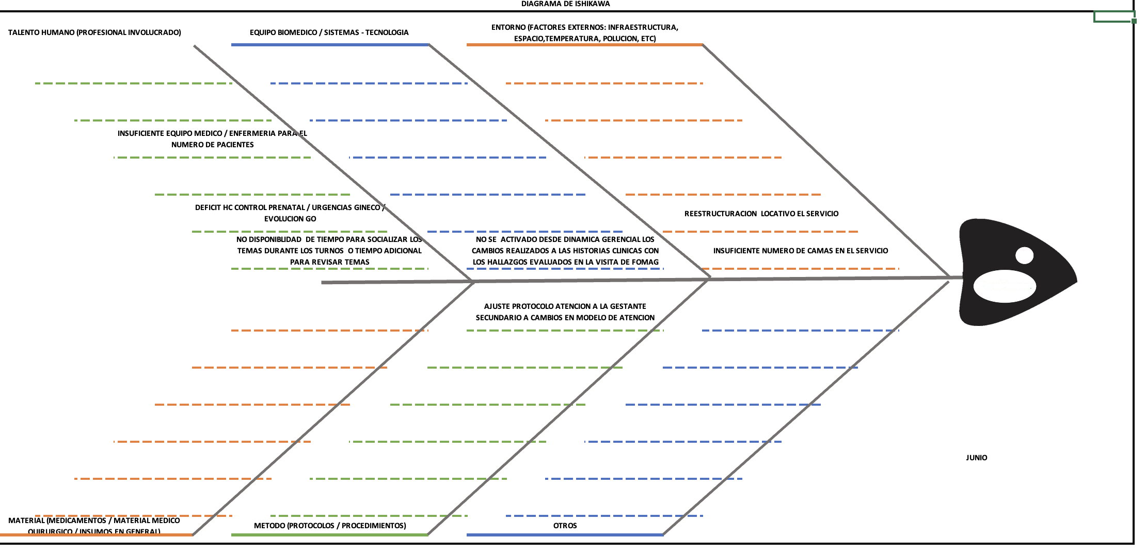

Slide 8
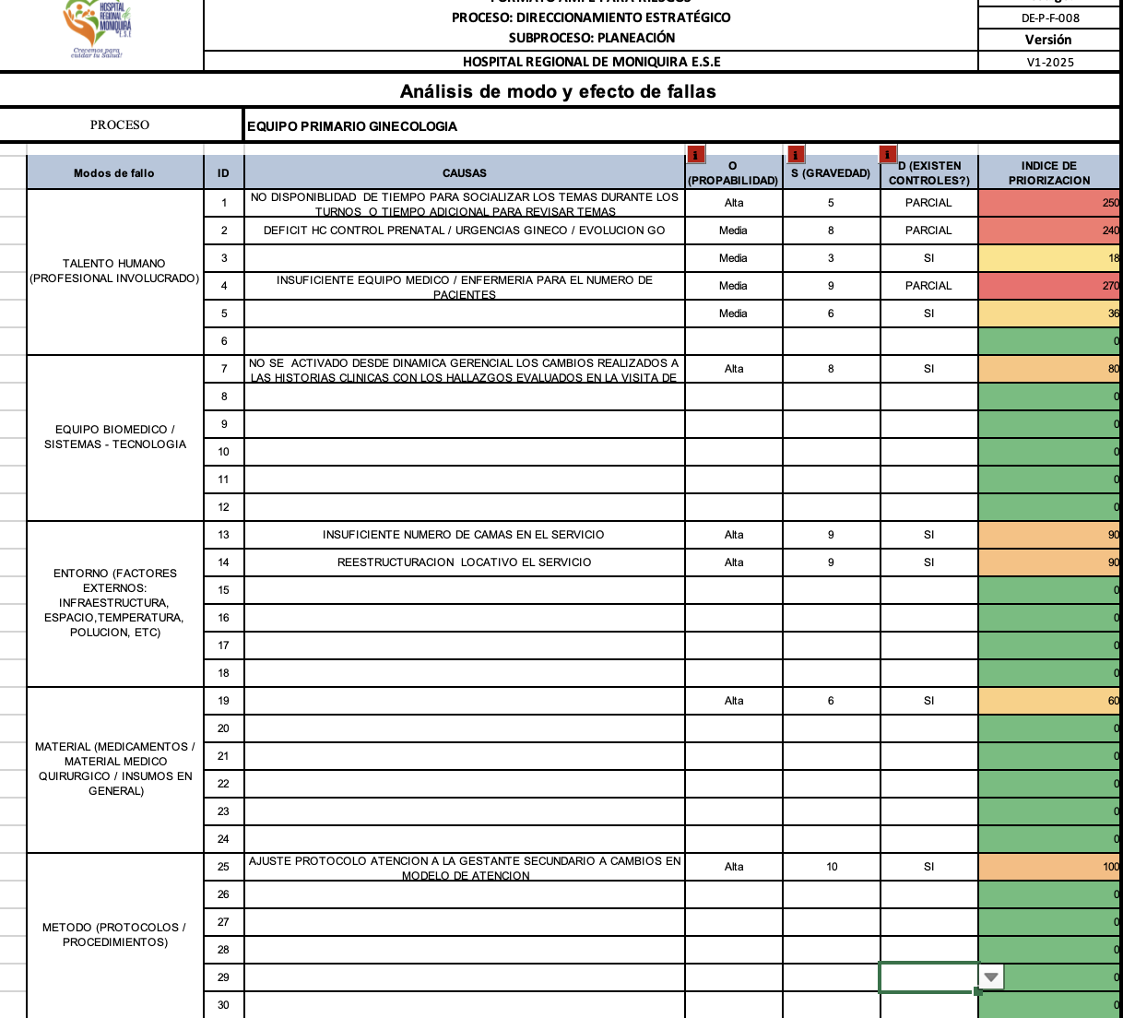

Slide 9
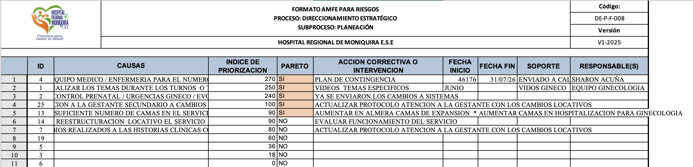

Slide 10


